Slide 1
Оценка усталостной прочности коронки зуба
Выполнил: Потехин В.С.
Руководитель: Вильчевская Е.Н.
Ассистент: Смирнов А.В.
Notes:
Выхухоль

Slide 2
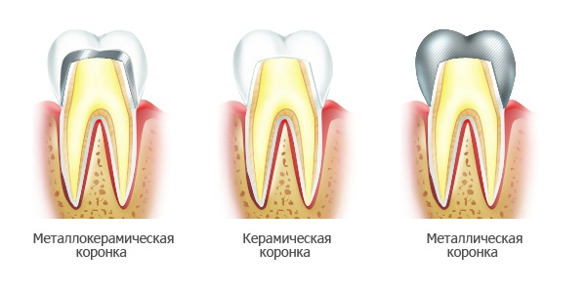
Основные причины установки коронок
Утрата рабочей способности
Утрата естественной красоты
Рис. 1. Виды коронок
Notes:
Есть множество причин для установки коронок, но все они сводятся к двум основным:
Существует 3 вида коронок:
Металлические – состоящие из таких металлов, как золото или титан. Прочные, но выглядящие не идентично здоровым зубам.
Металлокерамические – состоящие из двух слоёв. Внутреннего – металлического и внешнего – керамического. Выглядят идентично здоровому зубу, но не обладающие цельной структурой.
Цельнокерамические – прочные, выглядящие идентично здоровому зубу, а также обладающие цельной структурой.

Slide 3
Цельнокерамические коронки
Плюсы:
Жизнеподобный внешний вид
Биосовместимость
Износостойкость
Стабильность цвета
Минусы:
Неидеальная краевая адаптация
Износ противоположного зуба
Восприимчивость к переломам
Агрессивный характер препарирования
Notes:
К плюсам использования цельнокерамических относятся, к минусам -
В работе были рассмотрены коронки из двух самых популярных цельнокерамических кад-материалов для изготовления коронок

Slide 4
Определение усталости
Усталость материала — процесс постепенного накопления повреждений под действием переменных (часто циклических) напряжений, приводящий к изменению свойств материала, образованию трещин, их развитию и разрушению за указанное время
Виды усталости
Многоцикловая – когда число циклов приложения нагрузки велико (порядка 1e4 - 1e9). [предел прочности материала выше уровня напряжений]
Малоцикловая – когда число циклов прикладываемой нагрузки относительно невелико(менее 1e4). [пластичная деформация]
Notes:
Усталостью материала называется…
Усталость подразделяют на многоцикловую и малоцикловую

Slide 5
Цель работы
Построение математической модели зуба, коронка которого нагружена периодической силой, и изучение распределения количества циклов до разрушения для двух цельнокерамических материалов с выяснением того, какой из заданных материалов дольше прослужит при заданной нагрузке.

Slide 6
Постановка задачи
Будем действовать периодической силой в 700 Н(максимальная из средних сил укуса) на закреплённый жёсткой заделкой снизу зуб. Должны получить распределение для количества циклов, которое может выдержать тело.
Рис. 2. Периодическая сила
Black, G.V. The force exerted in the closure of the jaws. Dent Cosmos.1895;
Notes:
В большинстве случаев нагрузка мала, что можем пренебречь
700 Н, так как худший сценарий для коронки

Slide 7
Теории учёта средних напряжений
Теория Гудмана:
$$σ_{a экв}=\left\{\begin{aligned}&{σ_{a}^{пр}}/{\left(1−\frac{σ_{m}^{пр}}{σ_{в}}\right)}, σ_{m}^{пр}≥0 \\ &σ_{a}^{пр} , −σ_{в}≤σ_{m}^{пр}<0 \\ &0 , { σ}_{m}^{пр}<−σ_{в} \end{aligned}\right.$$
Рис. 3. Кривая средних напряжений Гудмана
Теория Гербера:
$$σ_{a экв}=\frac{σ_{a}^{пр}}{\left(1−\frac{σ_{m}^{пр}}{σ_{в}}\right)}$$
Рис. 4. Кривая средних напряжений Гербера
Теория Зодерберга:
$$σ_{a экв}=\left\{\begin{aligned}&{σ_{a}^{пр}}/{\left(1−\frac{σ_{m}^{пр}}{σ_{в}}\right)}, σ_{m}^{пр}≥0 \\ &σ_{a}^{пр} , −σ_{т}≤σ_{m}^{пр}<0 \\ &0 , { σ}_{m}^{пр}<−σ_{т} \end{aligned}\right.$$
Рис. 5. Кривая средних напряжений Зодерберга
Notes:
Слайд со всеми теориями, а потом переходим к конкретным
Сказать про теории подробнее
Чисто эмпирически появляется доп слагаемое, которое рассчитывается по этим теориям
Почему используем именно эти теории?

Slide 8
Рассматриваемые задачи
Задача с силой заданной на малый участок площади
Задача с силой распределённой по вогнутой поверхности коронки
Контактная задача
Notes:
Были рассмотрены два предельных случая, а также контактная задача
Задача с сосредоточенной на малый участок силой
Задача с силой, распределённой по всей жевательной поверхности
А также задача контакта зуба с телом-нагрузкой, являющаяся более реалистичным вариантом

Slide 9
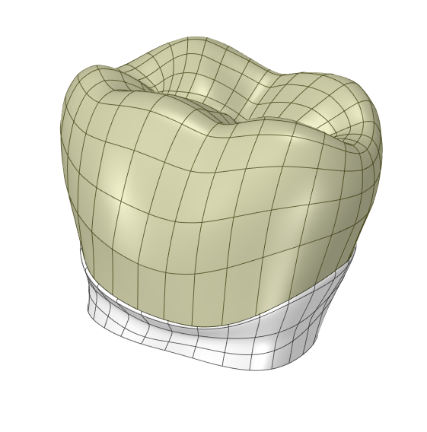
Зуб с коронкой и их 3D модели
Рис. 6. Геометрическая модель зуба
Рис. 7. Упрощённая геометрия
GrabCAD Community: 3D CAD Model Library. — URL: https://grabcad.com/library/first-molar-prepared-with-crown-1
Notes:
Упрощена посредством удаления корня, так как напряжения, которые возникают в коронке, а также в самом зубе, не будут влиять на внутреннюю часть зуба.

Slide 10
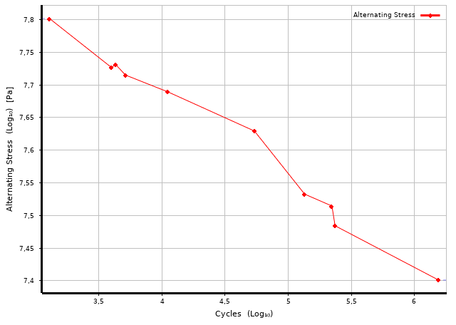
Свойства Дентина
Модуль Юнга | 18,6E+3 MPa
Коэффициент Пуассона | 0,31
Рис. 8. Усталостная кривая для Дентина
R. K. Nalla, V. Imbeni, J. H. Kinney, M. Staninec, S. J. Marshall, R. O. Ritchie. In vitro fatigue behavior of human dentin with
implications for life prediction. 2002;

Slide 11
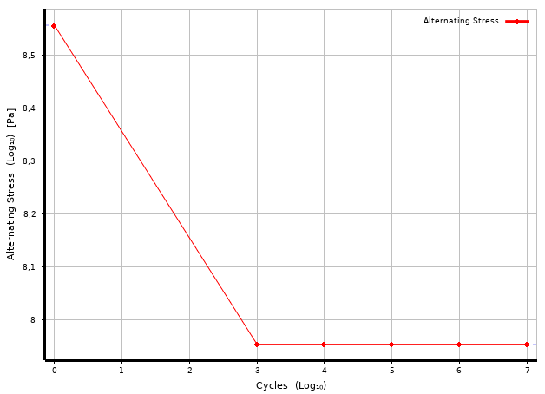
Свойства материалов коронки
Рис. 9. Усталостная кривая для Диоксида Циркония
Рис. 10. Усталостная кривая для Дисиликата Лития
Модуль Юнга | 210E+3 MPa
Коэффициент Пуассона | 0,32
Модуль Юнга | 95,9E+3 MPa
Коэффициент Пуассона | 0,23
Noor Al Mortadi, Khaled Bataineh, Mohammad Al Janaideh. Fatigue Failure Load of Molars with Thin-Walled
Prosthetic Crowns Made of Various Materials: A 3D-FEA Theoretical Study. 2020

Slide 12
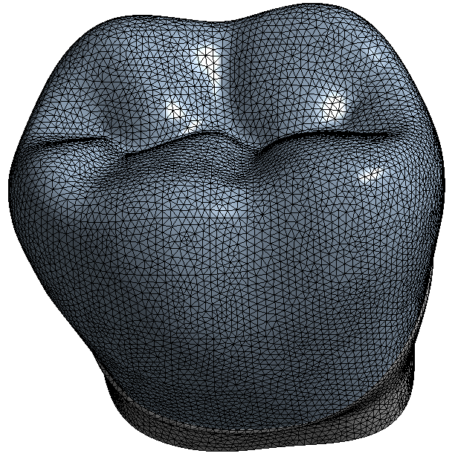
Конечно-элементная модель
Количество узлов | 451382
Количество элементов | 305962
Размер элемента | 0.4 мм
Форма элемента | Тетраэдр
Рис. 11.Конечно-элементная модель

Slide 13
Граничные условия для задачи с силой, заданной на малый участок площади
Рис. 12. Сила, сосредоточенная на малой площади
Рис. 13. Жёсткая заделка

Slide 14
Результаты
Рис. 14. Количество циклов до усталостного разрушения для
Циркониевой коронки и дентина
Notes:
Из результатов для обеих коронок можно увидеть, что в месте приложения сосредоточенной силы тело не проживает и одного цикла

Slide 15
Результаты
Рис. 15. Количество циклов до усталостного разрушения для
Литиевой коронки и дентина

Slide 16
Граничные условия для задачи с силой распределённой по вогнутой поверхности коронки
Рис. 16. Сила, распределённая по поверхности
Рис. 17. Жёсткая заделка
Notes:
Рассмотрим два предельных случая

Slide 17
Результаты
Рис. 18. Количество циклов до усталостного разрушения
для Циркониевой коронки и дентина
Notes:
Из результатов можно увидеть, что коронка, а также сам зуб проживают более чем 10Е6 циклов, что соответствует очень долгой работоспособности

Slide 18
Результаты
Рис. 19. Количество циклов до усталостного разрушения
для Литиевой коронки и дентина

Slide 19
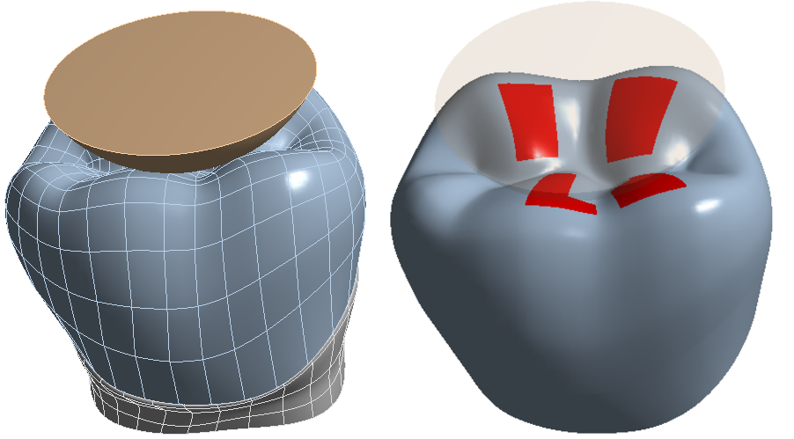
Контактная задача
Контакт между коронкой и зубом – bonded
Материал полусферы аналогичен материалу коронки
Контакт сферы и коронки – frictional с коэффициентом трения равным 0,3
Рис. 20. Поверхность контакта
Noor Al Mortadi, Khaled Bataineh, Mohammad Al Janaideh. Fatigue Failure Load of Molars with Thin-Walled
Prosthetic Crowns Made of Various Materials: A 3D-FEA Theoretical Study. 2020
Notes:
Так как в реальности в большинстве случаев поверхность нагружается не целиком, рассмотрим задачу контакта с телом-нагрузкой, представляющим собой полусферу
Так как коронка прикрепляется к зубу с помощью цемента или стоматологического клея, между зубом и коронкой был задан контакт бондед(связанный), что соответствует рассмотрению тела как единого целого

Slide 20
Граничные условия для контактной задачи
Рис. 21. Сила, приложенная
к полусфере
Рис. 22. Перемещение сферы
только по оси Z
Рис. 23. Жёсткая заделка

Slide 21
Результаты без учёта средних напряжений
Рис. 24. Количество циклов до усталостного разрушения
для Циркониевой коронки и дентина
Notes:
Из результатов можно увидеть картину, аналогичную прошлой задаче, за исключением малых участков, количество циклов до разрушения в которых будет минимально. Для циркония… Для лития… В данных местах тело более подвержено усталостному разрушению

Slide 22
Результаты без учёта средних напряжений
Рис. 25. Количество циклов до усталостного разрушения
для Литиевой коронки и дентина

Slide 23
Результаты для теории Гудмана
Рис. 26. Количество циклов до усталостного разрушения
для Циркониевой коронки и дентина
Notes:
Из результатов для обеих теорий видно, что количество циклов до разрушения в данных местах сильно уменьшилось, из чего следует, что учёт средних напряжений действительно сильно влияет на результат и не стоит ими пренебрегать при оценке коронки на прочность

Slide 24
Результаты для теории Гудмана
Рис. 27. Количество циклов до усталостного разрушения
для Литиевой коронки и дентина

Slide 25
Результаты для теории Зодерберга
Рис. 28. Количество циклов до усталостного разрушения
для Циркониевой коронки и дентина

Slide 26
Результаты для теории Зодерберга
Рис. 29. Количество циклов до усталостного разрушения
для Литиевой коронки и дентина

Slide 27
Вывод
Из результатов для усталости можем сделать вывод, что коронка из Диоксида Циркония «проживает» большее количество циклов при нагрузке в 700 Н, из чего следует, что коронка из данного материала прослужит дольше своему обладателю.
Данная модель может помочь при подборе материала зубной коронки для первого моляра, так как при наличии упругих и усталостных свойств можно строить распределение количества циклов до разрушения для любого материала. Также на результатах можно наблюдать проблемные области, в которых коронка более всего уязвима к воздействию.
Notes:
Написать про возможность моделирования(улучшения) коронок производителями

